Slide 1
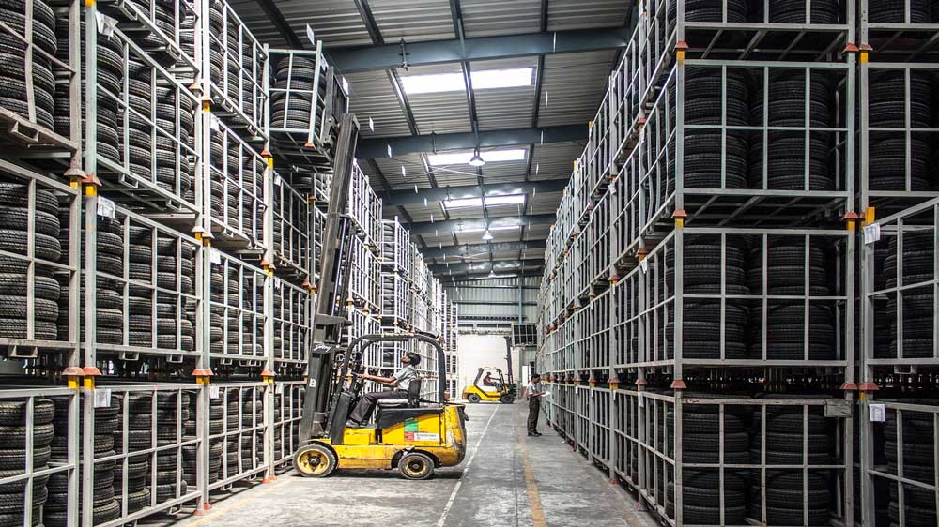

P4MRO para Compradores
ABASPRO Procurement Partners
Octubre 2021

Slide 2
Sobre ABASPRO
¿Qué es ABASPRO?
Dese 2007 Ayudamos a las empresas a extraer el máximo valor posible de su cadena de abastecimiento y su poder de compras mediante cambios en sus culturas, procesos, sistemas, competencias y estructuras en forma consistente y duradera.
Formamos y asistimos a los profesionales de compras a mejorar su competitividad, empleabilidad y satisfacción profesional.

Slide 3
¿Qué Hacemos?
Consultoría
  Revisión del Modelo de Compras y Abastecimiento.
  Revisión de competencias y recursos
  Adaptación y rediseño de la función de abastecimiento, sus normas, sistemas y procesos
  Procesos de reducción de costos y optimización de la SCM
  Change management hacia Category based Procurement
  Acompañamiento gerencial
Entrenamiento y Recruiting
  Capacitación de compradores profesionales en forma reomota y presencial con cursos in compay y abiertos
  Coaching de Compradores
  Búsqueda y selección de compradore y evaluación técnica de candidatos
Outsourcing Tareas
  Tercerización de etapas no claves del abastecimiento tales como confección de pliegos, revisión de comparativas, etc.
  Control y monitoreo de proveedores y contratistas
  Desarrollo de proveedores estratégicos (esquemas de cooperación y mejora conjunta)

Slide 4


Ademas… Generamos Contenidos
PODCAST ESPECIALIZADO EN COMPRAS LATINOAMERICANAS

Slide 5









































Clientes

Slide 6


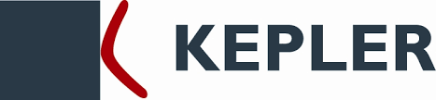























Clientes

Slide 7


























Clientes

Slide 8
Nuestros Cursos: Diferenciales
Nuestros cursos se diferencian de la oferta tradicional del mercado regional en los siguientes aspectos:
Se focalizan en el desarrollo del espíritu crítico y cuestionador del profesional de compras.
Buscamos que el alumno desarrolle visión estratégica y amplíe su capacidad de análisis.
Los profesores son primero consultores, los casos presentados son reales y actuales.
En los cursos los alumnos traen un categoría de gasto y desarrollan sobre ella lo enseñado
Los cursos son regionales, esto permite intercambio de experiencias.
El foco es saber hacer y saber porque se hace. Todos los cursos incluyen workshops.
Follow up.

Slide 9
Nuestros Cursos para 2021
GCG: Gestión de Categorías de Gasto
Septiembre
DGA: Dirección de Gerencias de Abastecimiento
Noviembre
PBA: Programa Básico de Compras
P4MRO: Compras para MRO
Octubre

Slide 10


Slide 11
P4MRO: Programa para Compras de MRO
Objetivos
El P4MRO busca dotar a gestores Compradores de MRO en herramientas, conocimientos y un lenguaje común para potenciar la cooperación y trabajo en conjunto para la creación de valor.
P4MRO surge como respuesta a la conflictividad, complejidad e ineficiencia habitual de la gestión de Repuestos, Consumibles, Herramentales del mantenimiento. Ayuda a:
Aprender a manejar el concepto de Categoría y estrategia de Categoría.
Conocer y aplicar el método de los 7 pasos para aplicar profesionalmente el Strategic Sourcing en MRO
Aprender de estrategias especificas para Mantenimiento y las nociones claves de almacenamiento.

Slide 12
P4MRO: Programa para Compras de MRO
Temario
Temas | Clases
ABC | 1 y 2
Criticidad
Spend Analisis
Palancas del Abastecimiento
Valor en compras
Almacenamiento 1.0
Categoría | 3 y 4
Analisis Interno
Baseline
Equipo de Categoría
Comunicación
Analisis externo
Segmentación
Dinámica y Porter
Estrategia
Foda
Matríz Kraljic
Diamante
Introducción al mantenimiento | 5
Estrategias de Servicios de Mantenimiento
Estrategias de compra de Repuestos
KPIs
Se dictarán 3 módulos durante las
5 sesiones del curso.

Slide 13
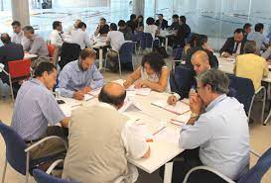
Workshops
Asimismo, durante el curso haremos 4 workshops grupales y 3 tareas para el hogar (voluntarias)
Durante los workshops podrás conversar e intercambiar ideas con colegas y desarrollar nuevos vínculos.

Slide 14

Carga horaria
Horas dictado: 16 horas en 5 sesiones de 3 horas y 15 minutos de duración cada una.
Horas estudio en Casa: 8 horas (tareas y lectura complementaria)

Slide 15
Fechas y costos
Fechas Claves:
Inscripción temprana: Hasta el lunes 11 octubre 18 hs.
Dictado: Lunes 18, miércoles 20, lunes 25, miércoles 27 y viernes 29 de octubre
de 15 a 18,15 hs. Bs As.
Precio Alumnos en Argentina: S33.900 por alumno más IVA
Alumnos del exterior: USD 320
Descuentos: 2 o más alumno de misma empresa 10% para el y los que le sigan. 5% por inscripción hasta el 11 de octubre.
Pago: De Argentina mediante transferencia bancaria o Mercado Pago y del exterior por PayPal.

Slide 16



¿Qué beneficios te vas a llevar?

Slide 17

Seguimiento
Todos los cursos de Abaspro se ofrecen con 60 días de Consultas gratuitas post cierre.
Pero lo que es más importante, si lo desean, es un vínculo profesional duradero y fructífero!
Hasta ahora hay más de 700 alumnos en la región bajo este esquema.

Slide 18
ANEXO: Testimonios

Slide 19
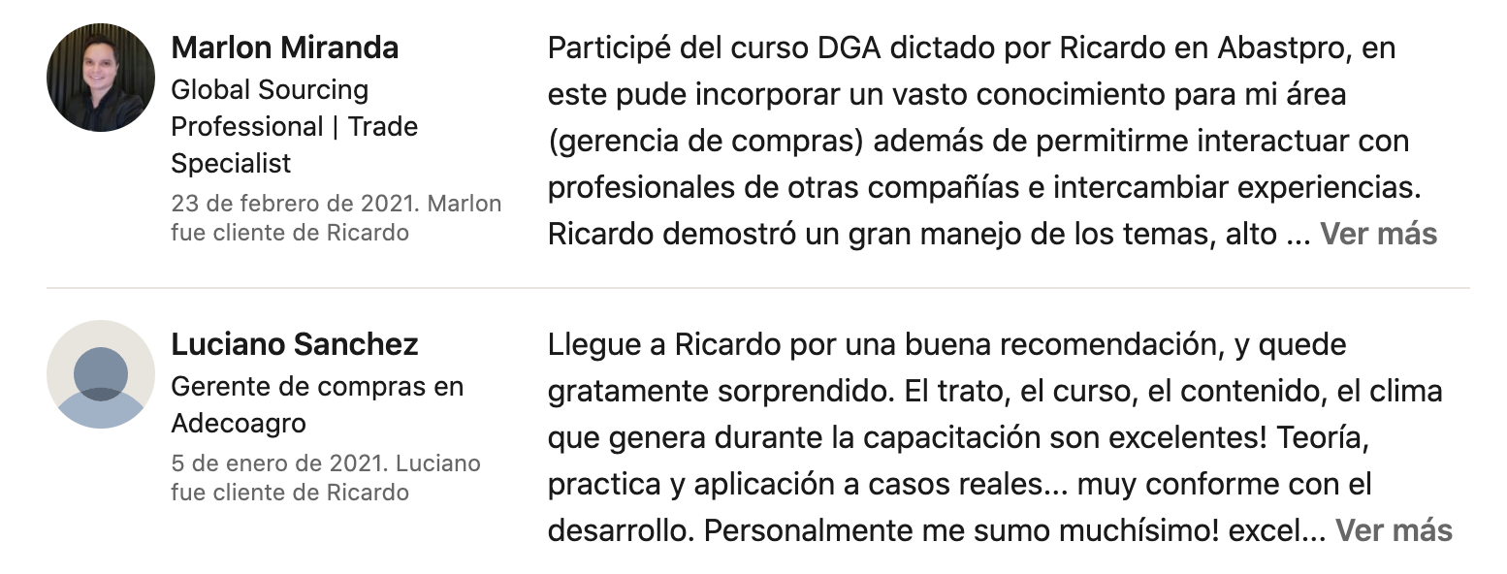
Testimonios

Slide 20
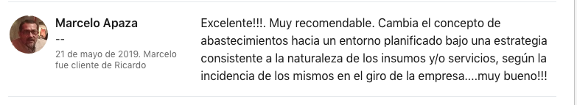
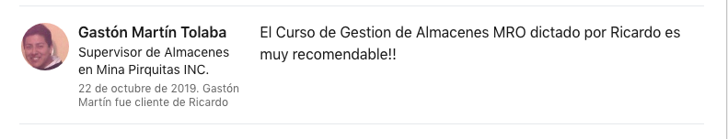
Testimonios

Slide 21
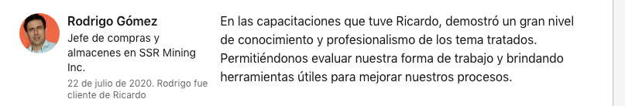
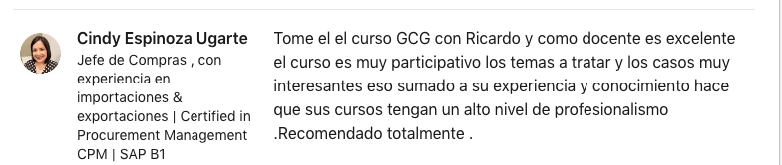
Testimonios

Slide 22
Objetivo de la Master Class:
Mostrar temas que tratamos
Ver el enfoque que damos
Metodologia de trabajo

Slide 23

Definamos una negociación Compleja
!Poco tiempo!
Para preparar
Para ejecutar
Para el delivery
Notes:
Como gano tiempo?
Category Management
Planificacion
Inventarios
Visibilidad

Slide 24
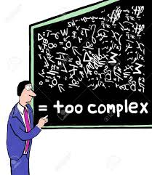
Definamos una negociación Compleja
!Muchos aspectos a acordar!
Items, Servicios, cláusulas, garantías, Penalidades, etc.
Notes:
Como la simplifico?
80/20
Criticidad
Etapas y Planificacion

Slide 25

Definamos una negociación Compleja
¿Muchas personas a convencer?
Notes:
Como la simplifico
Identificación de Stakeholders
Early Involvment
Sponsor
Change Management

Slide 26
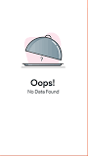
Definamos una negociación Compleja
!Faltan datos para tomar decisiones!
Notes:
Negociar sin datos es como jugar sin cartas al truco. Se puede mentir un par de manos pero si no hay cartas No se puede ganar.
Carro delante de el caballo

Slide 27

Definamos una negociación Compleja
!Pocas o ninguna opción!
Notes:
Opciones…
Es como si se tratara de una categoría estratégica en kraljic….
BATNA

Slide 28
DEFINAMOS UNA NEGOCIACIÓN COMPLEJA
Alto
A desarrollar
Clientes de perfil alto que podrían ofrecer buenos contratos en el futuro
Dispuestos a proveer a corto plazo
Centrales
Gran cantidad de servicios de alto valor agregado
Deseoso de cumplir los requerimientos del comprador
  Atractivo de la cuenta
Molestos
Muestran poco interés
Reducción de los costos de transacción
Exprimibles
Bajo beneficio/ ubicación inconveniente
El comprador podría elegir otro proveedor
Bajo
Bajo
  Ingresos/Valor de la cuenta
Alto
!La contraparte no nos quiere….!
Notes:
Estoy negociando con la contraparte adecuada??

Slide 29
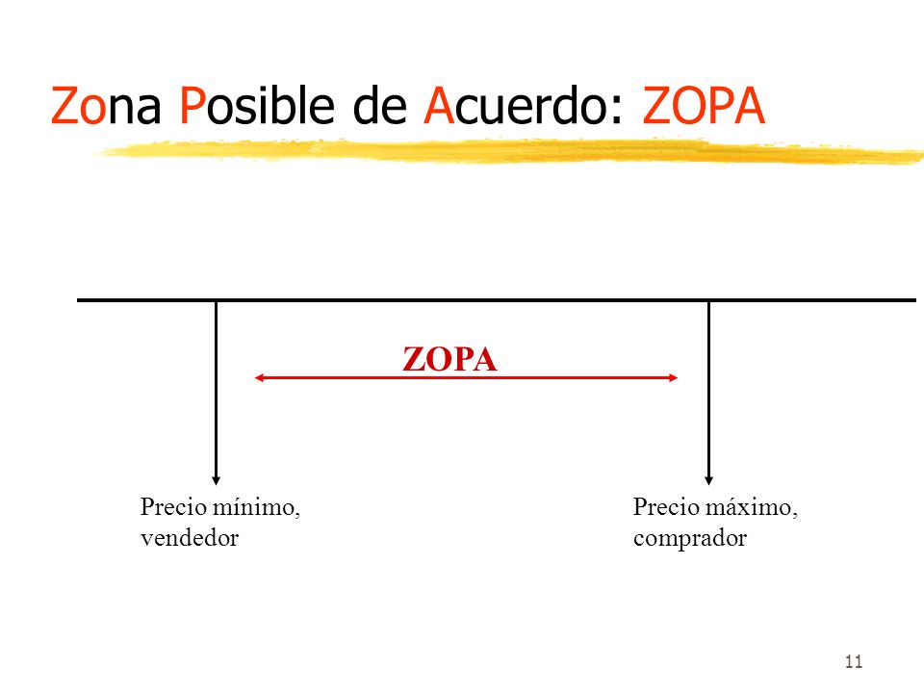
Definamos una negociación Compleja
!ZOPA INFIMA O NEGATIVA!
Notes:
Estoy negociando con la contraparte adecuada??
Mis objetivos / Budget son realistas???

Slide 30
Definamos una negociación Compleja
Nuevos competidores
Poder de negociación de los proveedores
Rivalidad interna del mercado
Poder de negociación de los compradores
Presión de productos sustitutos
!NULA RIVALIDAD!
Notes:
Si la negociación no Será por precio… tengo claro que otras cosas puedo lograr?

Slide 31
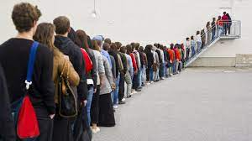
Definamos una negociación Compleja
¿MERCADO OFERTADO O DEMANDADO?
¿Covid?
¿Bajante Rio Paraná?
Notes:
Es el momento adecuado para negociar?
El volumen es Ventaja o desventaja??

Slide 32
TIPOS DE COMPRAS Y RELACIONES
Spot
Recurrente
Palanca
Conocimiento
Notes:
Explicar Spot!!
Explicar que dentro de las Recurrentes hay relaciones que vale la pena Manejar de forma diferencial

Slide 33
QUE TIPO DE RELACIÓN QUEREMOS..
¿Touch and Go o…. De mejora continua?
Largo plazo
¿Cambiar la relación?
Desarrollar la relación
Horizonte de tiempo
VII. Spend Management
Cerrar el trato
No perder tiempo
Spot
Competitiva
Colaborativa
Tipo de relación

Slide 34
QUE TIPO DE RELACIÓN QUEREMOS..
Matriz de posicionamiento de Peter Kraljic
Alto
Artículos de
Apalancamiento
Artículos
Estratégicos
Impacto de la categoría sobre el negocio
VII. Spend Management
Artículos
no críticos
Articulos
cuellos de
botella
Bajo
Baja
Alta
Complejidad del mercado proveedor de la categoría

Slide 35

RELACIONES DE VALOR
SRM – Gestión de las Relaciones con Proveedores es…
… cómo las compañías manejan sus relaciones con los proveedores para maximizar la creación de valor para la compañía y para sus clientes. El objetivo del SRM es identificar, atraer y gestionar los proveedores clave de la compañía. Se trata de convertirse en el “mejor cliente” de los proveedores.

Slide 36
SRM
Menos y menos proveedores en el mercado
Limitados recursos del proveedor para ser asignados a un cliente.
Limitados recursos internos para manejar proveedores
Necesidad de mayor reactividad (pro - actividad)
Necesidad de innovación (y exclusividad) – diferenciación
Competición creciente entre cadenas de suministro
Notes:
Porque cada vez mas SRM

Slide 37
SC COMO VENTAJA COMPETITIVA
Compañía A
Compañía B

Slide 38
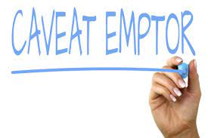
PROBLEMAS DE LAS RELACIONES COLABORATIVAS….
Caveat emptor​ es una frase en latín que significa «cuidado por parte del comprador». Otras traducciones menos literales serían «el comprador asume el riesgo» o «como está es como se vende, asuma el riesgo».

Slide 39
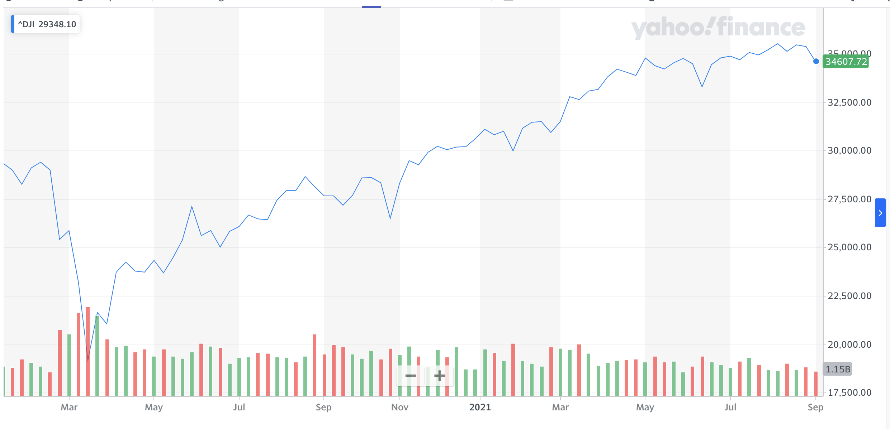
INCREMENTOS DE A POQUITO

Slide 40
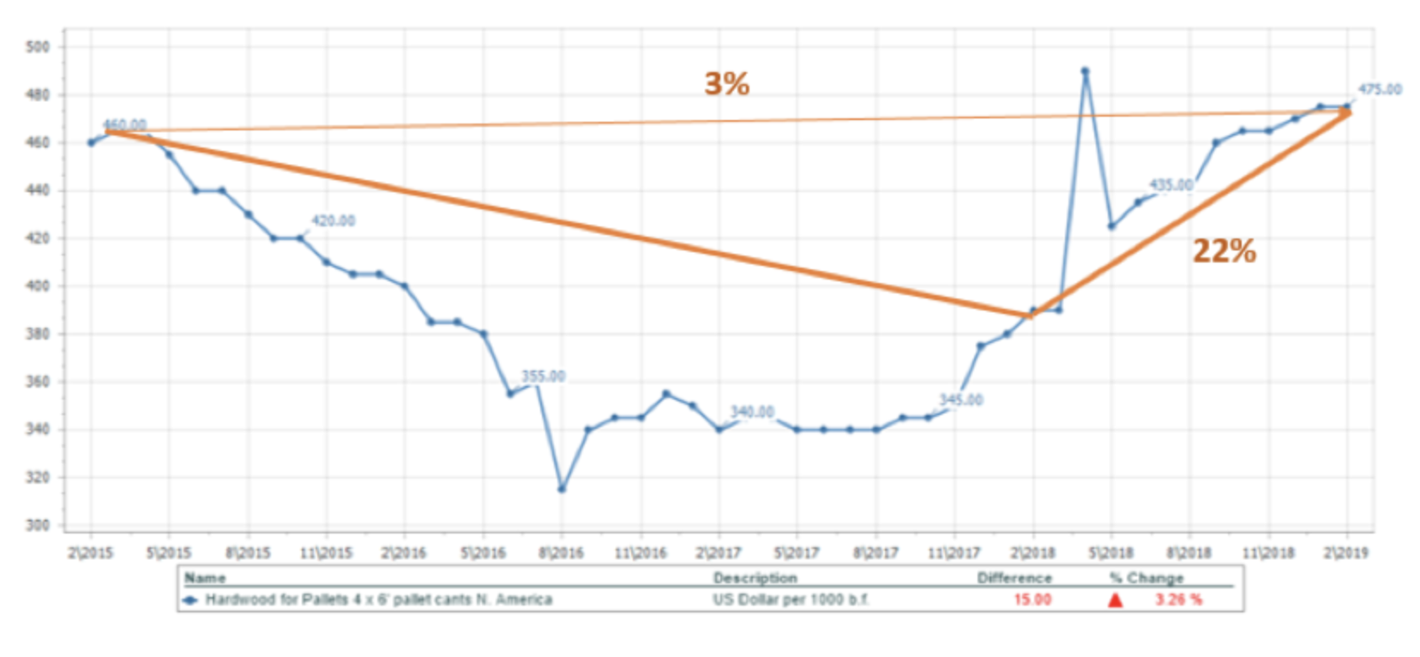
PALO DE HOCKEY

Slide 41
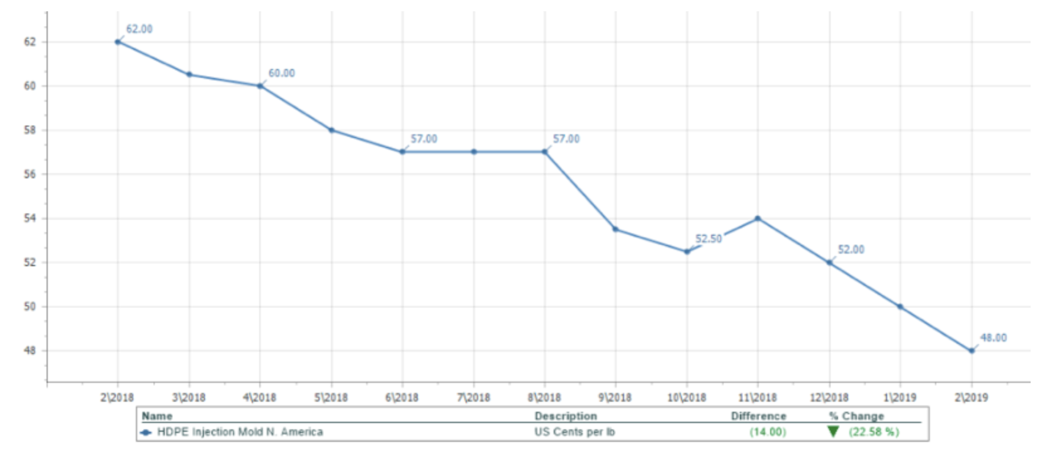
PENDIENTE SILENCIOSA

Slide 42
ESTRUCTURA DE COSTOS. QUE ES?
Una forma de manejar la relación basada en confianza mutua.
Se enmarca dentro de SRM y la búsqueda de eficiencias y mejoras en conjunto. Hace sentido!
Es la puerta a esquemas más avanzados de colaboración como Joint I+D o gain sharing.
Es una forma colaborativa que requiere tiempo y esfuerzo.
Hace que el costo sea transparente a ambos ( al menos MP y MMOO)
Alinea muchas veces los intereses del Vendedor y el comprador.

Slide 43
ESTRUCTURA DE COSTOS : EJEMPLO
Raw materials
20%
9%
Packaging
5%
Transporte
Energía
17%
MMOO
30%
Overheads
10%
9%
Ganancias

Slide 44
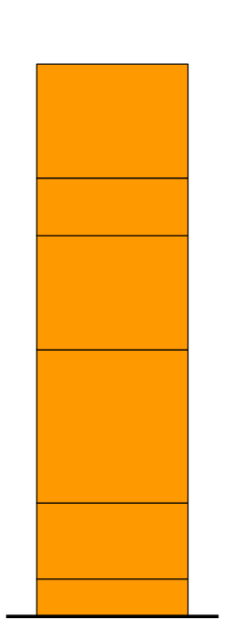
ESTRUCTURA DE COSTOS: SIMPLIFICADO
Ejemplo
¿Cuál es el más relevante?
¿Cuánto Pesa?
¿Su precio de qué depende?
51% Cobre 70% y Energía 30%
INSUMOS
20% Sueldos
MMOO
¿Cuanto pesa?
¿Su precio de qué depende
Sale por diferencia
No me importa cuanto de cada uno.
Es el negocio del proveedor hacer que el overhead sea chico y su ganancia grande
Overheads + Margen
29% GG y Margen

Slide 45
ESTRUCTURA DE COSTOS. ARMADO
Fuentes de Datos /Armado y monitoreo
El RFi
La web (https://www.youtube.com/watch?v=CJyzbE7mmYc)
Precisión
Variable clave
Error aceptable
Market testing
Validación
Proceso de mejora continua.
Que pasa con las eficiencias.

Slide 46
ESTRUCTURA DE COSTOS: DATOS
Fuentes de Información GRATIS
https://www.eia.gov/
Agriculture, Metals, Energy Futures for North America
https://www.cmegroup.com/trading/products/#pageNumber=1&sortAsc=false&sortField=oi&group=8
Agriculture, Metals, Energy Futures for North America and Europe
https://www.theice.com/index
European Statistics
https://ec.europa.eu/eurostat/data/database http://sdw.ecb.europa.eu/home.do
Commodity Futures, World Statistics (PMI, CPI, Labor)
https://www.investing.com/
Spot and Future prices for Indian Agricultural Products
https://www.ncdex.com/MarketData/FuturePrices.aspx
USA Agricultural Products
https://usda.library.cornell.edu/concern/publications/c821gj76b
Commodity Prices
https://www.imf.org/en/Research/commodity-prices
Base Oil Prices
https://pubs.lubesngreases.com/lubereport-americas/

Slide 47
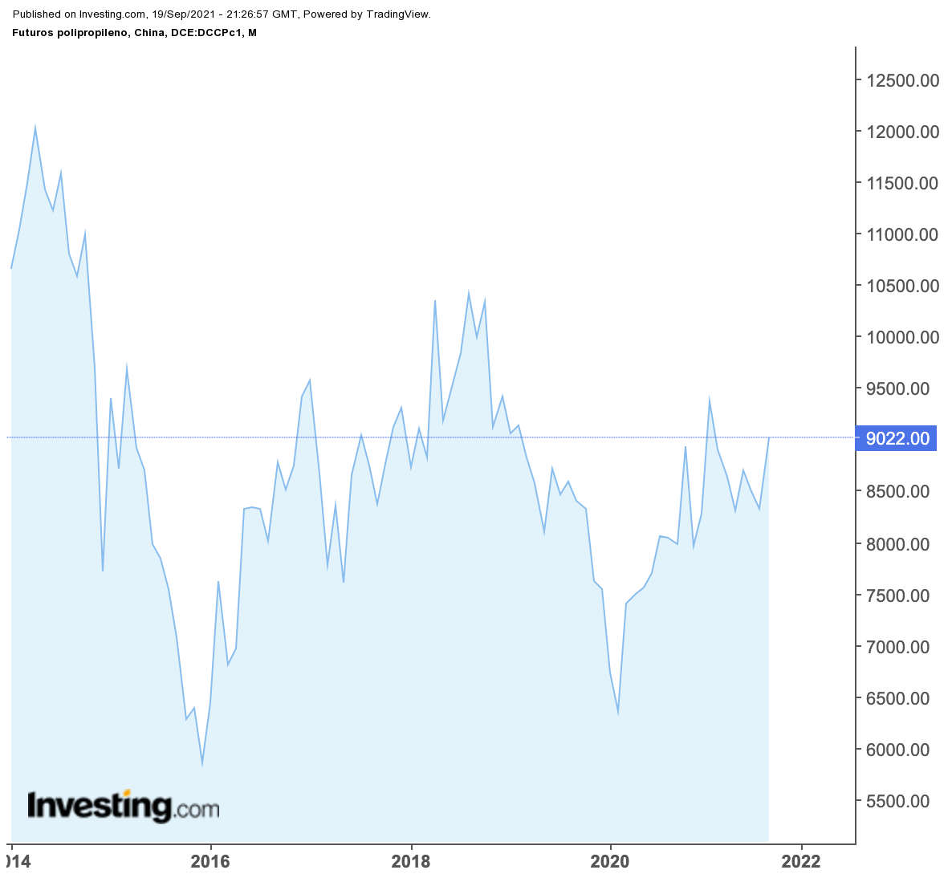
FUTUROS POLIPROPILENO - (DCCPC1)

Slide 48
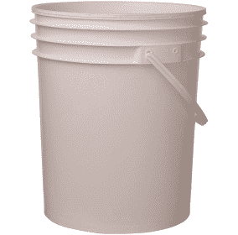
BALDES
Estructura
75% Polipropileno en USD
90% Virgen
10% Reciclado
INSUMOS
15% MMOO
MMOO
10% Amortización equipos, MMO, Gastos Generales e Impuestos
Overheads + Margen

Slide 49
¿COMO USARLAS EN UNA NEGOCIACIÓN?
Cuchillo que corta para los dos lados. A la suba y la baja, a su pedido y al nuestro.
No te metas con el margen. Ambos aceptamos que esa discusión es ríspida y no suma (x ahora?)
El margen no se ajusta automáticamente. No somos beneficencia ni podemos asegurar el negocio o la competitividad de nadie.
La estructura de costos es una regla de ajuste entre MARK TO MARKETs.

Slide 50
¿HAY RIESGOS?
¿La estructura deja de copiar al producto?
¿La estructura no refleja al mercado ( o viceversa)?
¿La estructura se transformo en el eje de la relación y no la mejora continua?

Slide 51
EN RESUMEN
Podemos usar estructura de costos en Categorías Recurrentes de Apalancamiento.
Lo haremos cuando busquemos una relación estable ( renuncia a la negociación constante a cambio de beneficios de estabilidad y confianza)
Las estructuras son Perfectibles, se mejoran con el tiempo y desarrollo de la relación.
La estructura No reemplaza al testeo del mercado.
Una vez que funciona, alinea los objetivos del vendedor con el comprador.

Slide 52
Q&A

Slide 53

Muchas gracias!
info@abaspro.com.ar
www.abaspro.com.ar

